Slide 1
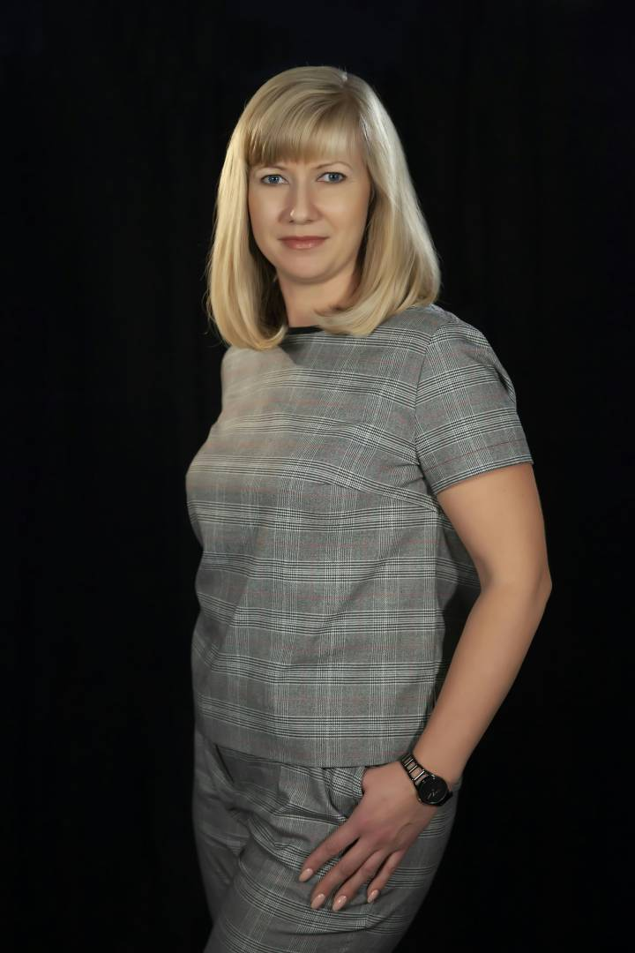
Министерство образования РМ
ПОРТФОЛИО
Сизовой Марии Викторовны
Педагога-психолога МАДОУ
«Детский сад №82 комбинированного вида»
городского округа Саранск
Дата рождения: 05.06.1977
Профессиональное образование: высшее, МГПИ
им. М. Е. Евсевьева 1999г. по специальности «Олигофренопедагогика» с дополнительной специальностью « Психология».
Профессиональная переподготовка:
Программа «Профессиональная деятельность педагога- психолога в освоении и реализации ФГОС ДО », в объеме 72 ч., ООО « Издательство «Учитель» г. Волгоград, 2019 г.;
Программа «Организация дополнительного образования в дошкольных образовательных организациях в соответствии с ФГОС» , в объеме 72 ч., Частное образовательное учреждение дополнительного профессионального образования
« Саранский Дом науки и техники РСНИИОО», 2019 г.
Стаж педагогической работы: 3 года.
Общий трудовой стаж: 21 год.
Наличие квалификационной категории: не имею

Slide 2
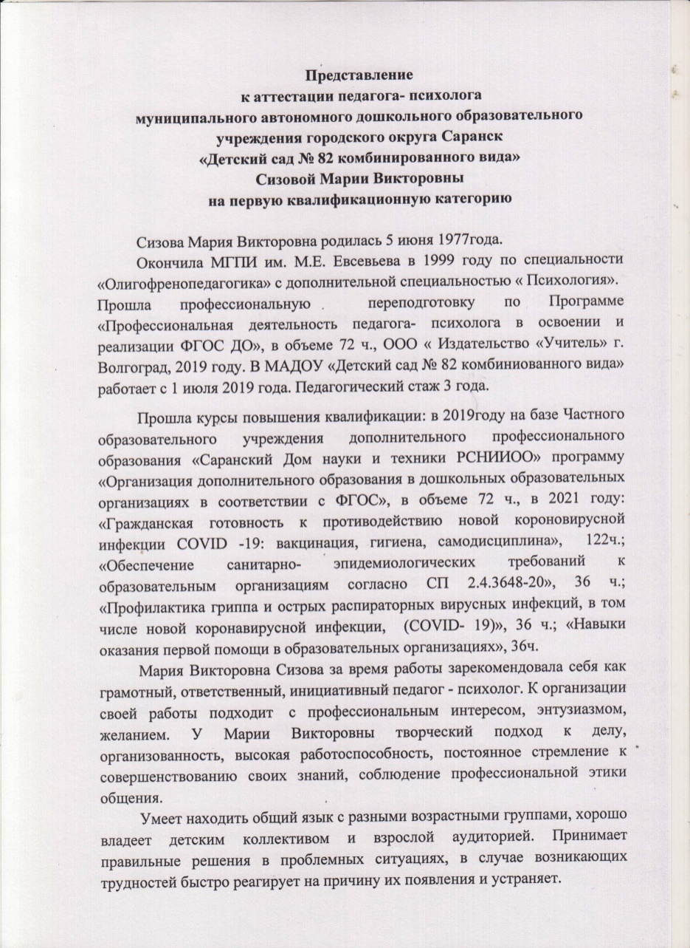
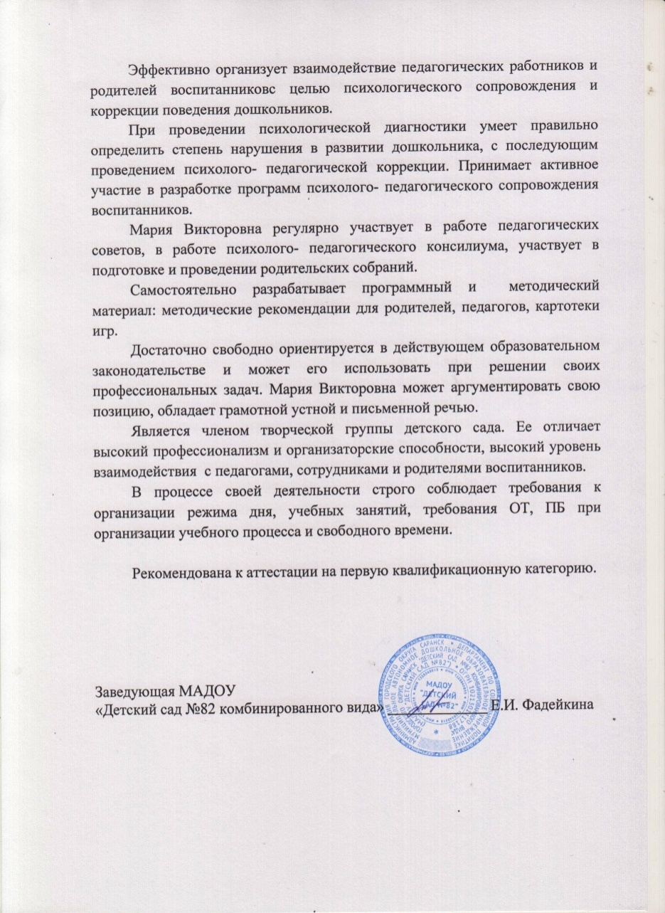
Представление к аттестации

Slide 3
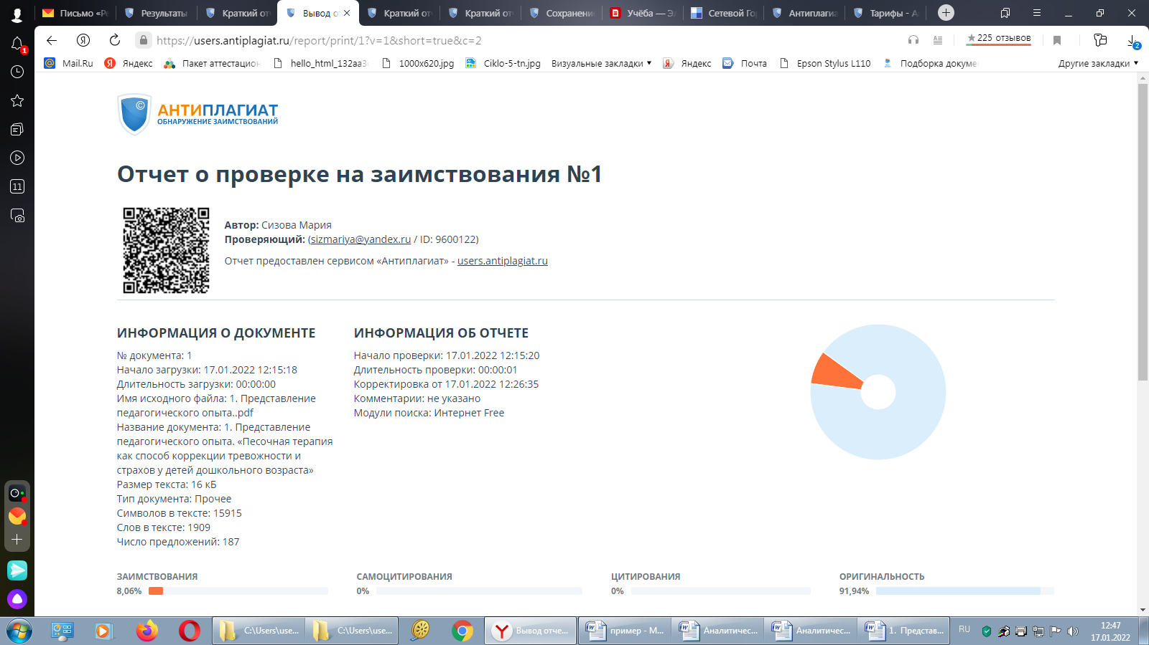
Представление педагогического опыта
«Песочная терапия как способ коррекции тревожности и страхов у детей дошкольного возраста»
https://upload2.schoolrm.ru/iblock/d1e/d1e1c579607bd1b1e132434788818fbe/Predstavlenie-pedagogicheskogo-opyta..pdf

Slide 4
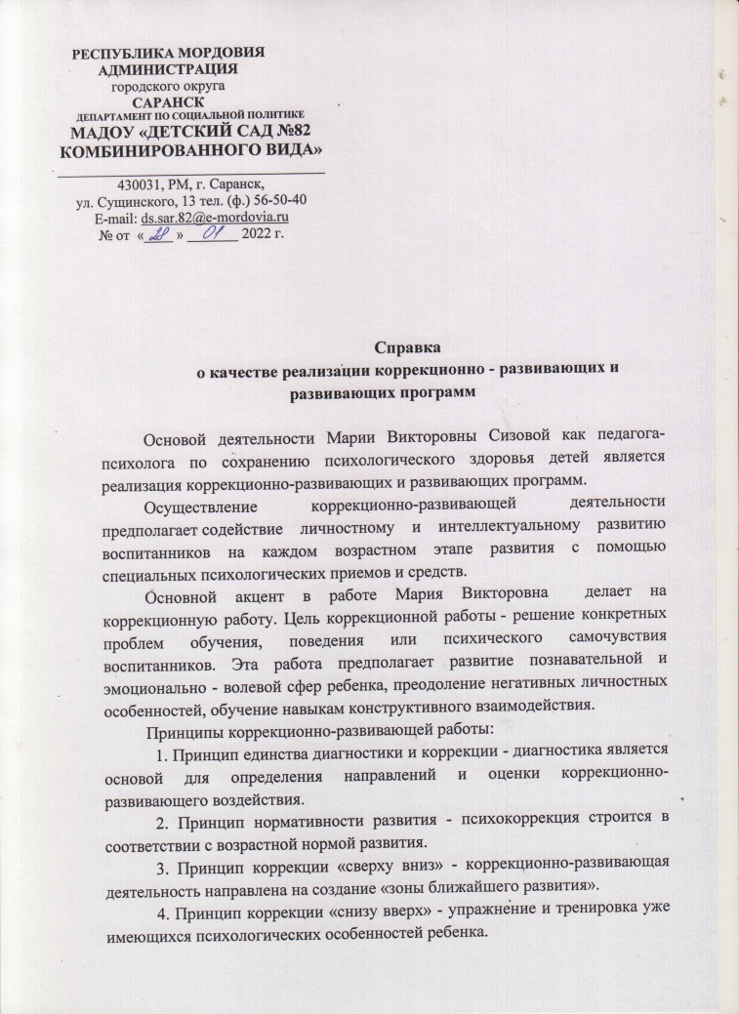
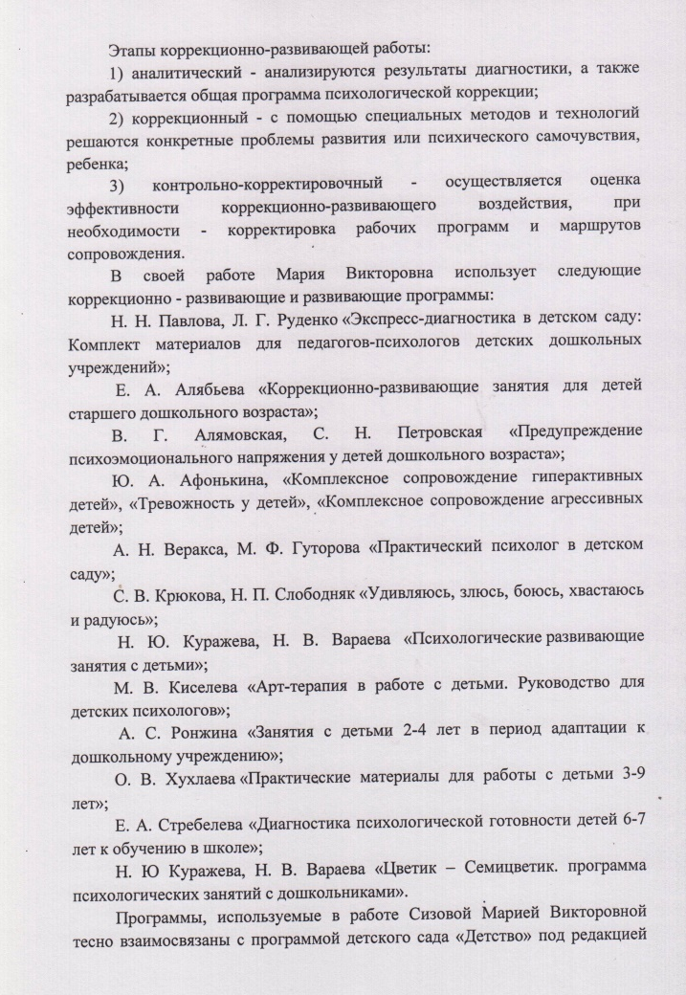
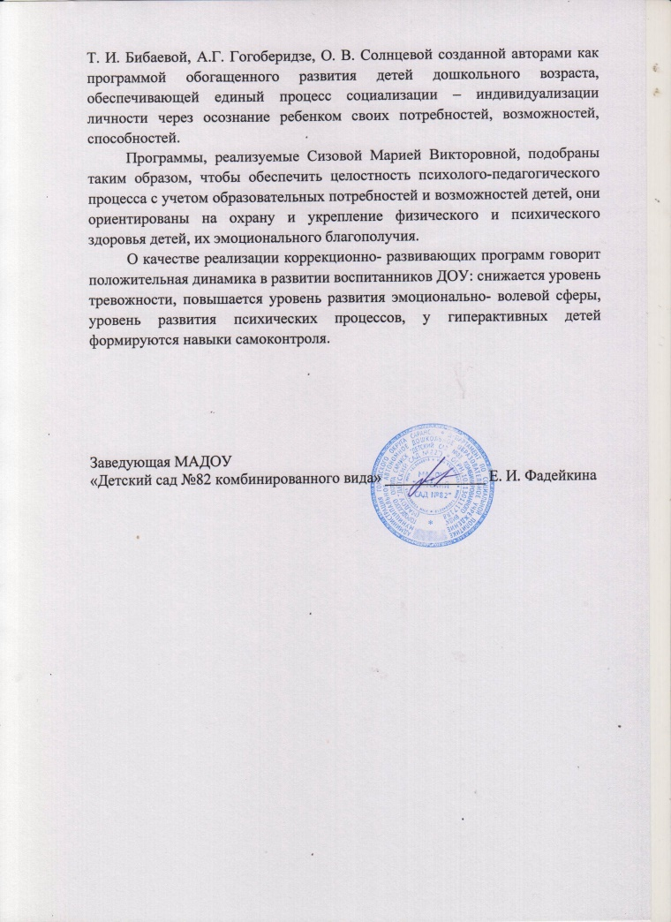
Качество реализации коррекционно-развивающих и развивающих программ

Slide 5
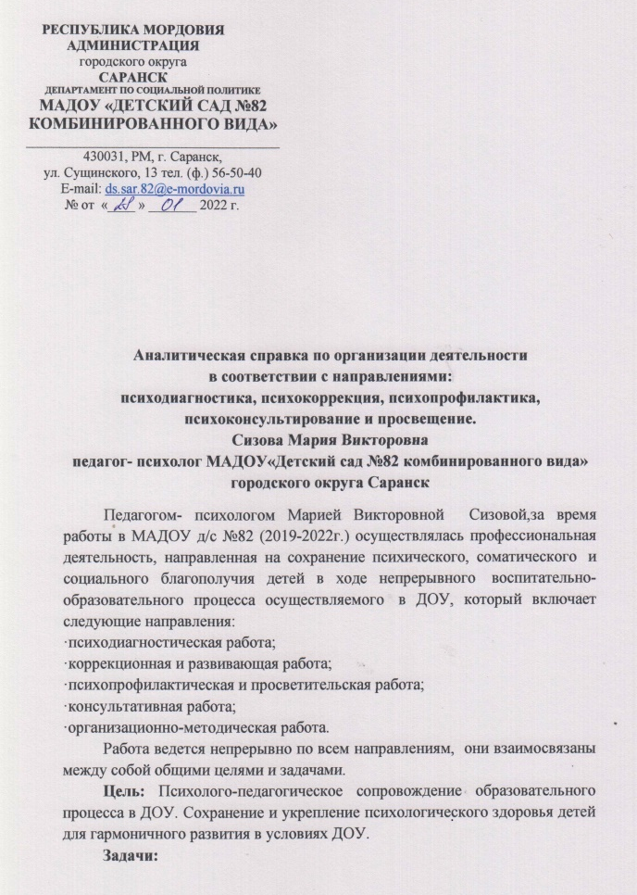
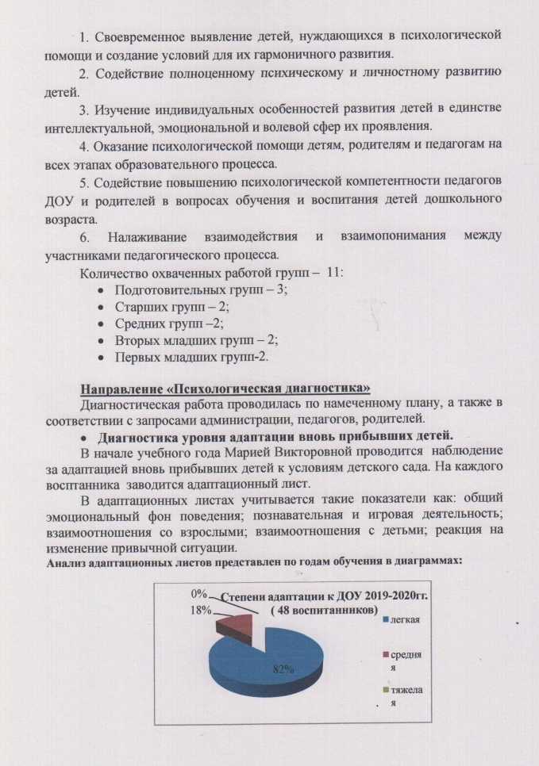
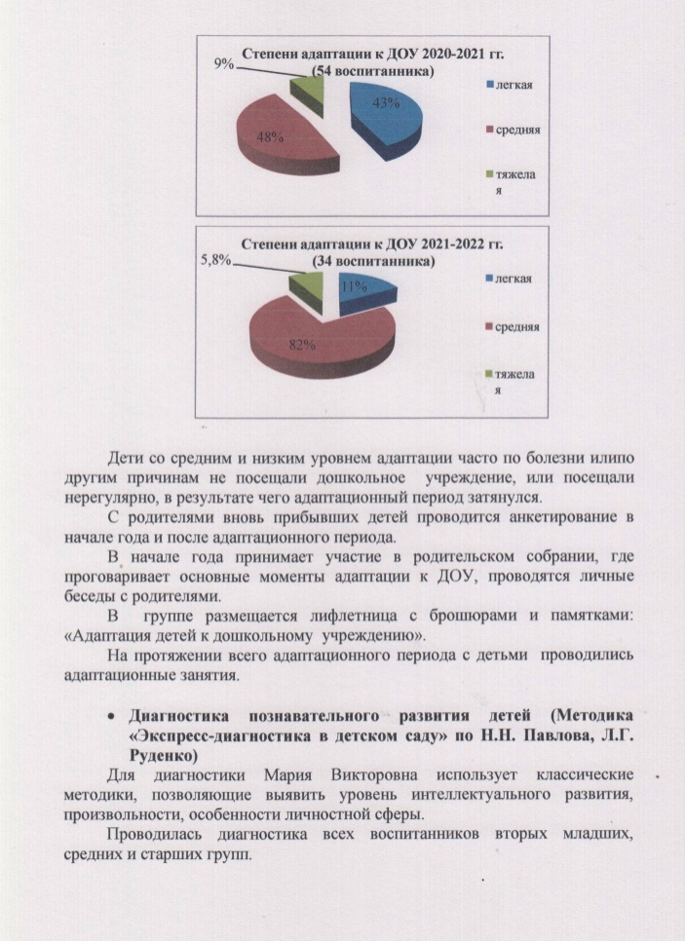
Качество организации деятельности в соответствии с направлениями : психодиагностика, психокоррекция, реабилитация, психопрофилактика, психоконсультирование и психопросвещение)

Slide 6
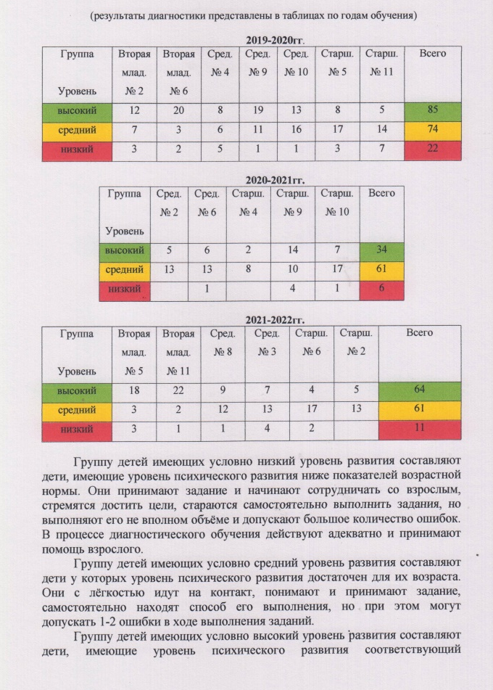
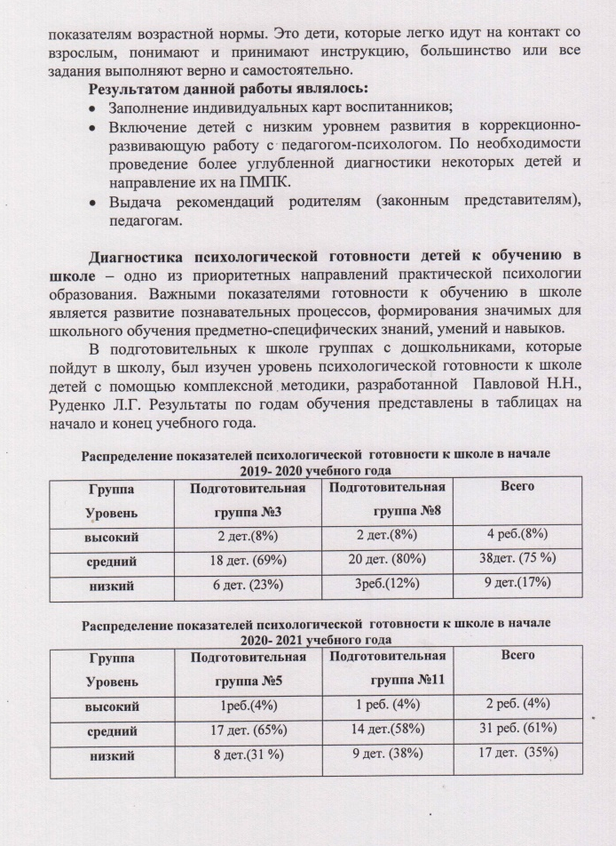
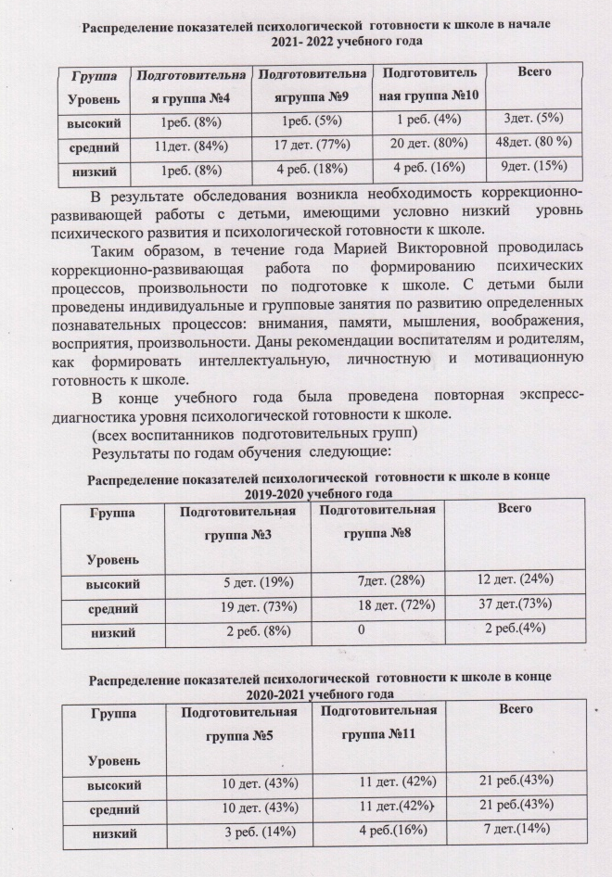
Качество организации деятельности в соответствии с направлениями : психодиагностика, психокоррекция, реабилитация, психопрофилактика, психоконсультирование и психопросвещение)

Slide 7
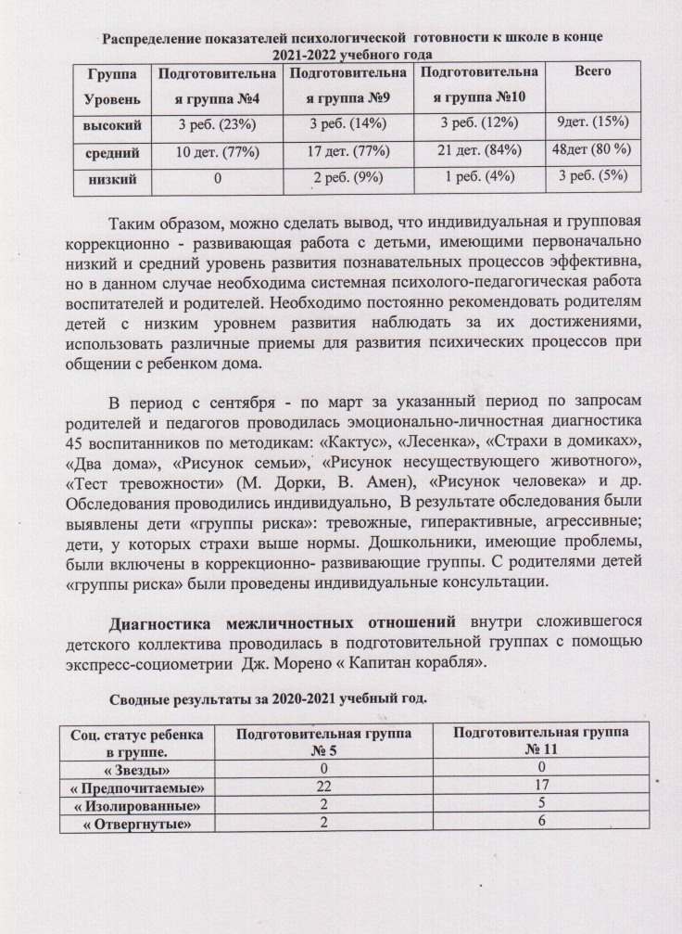
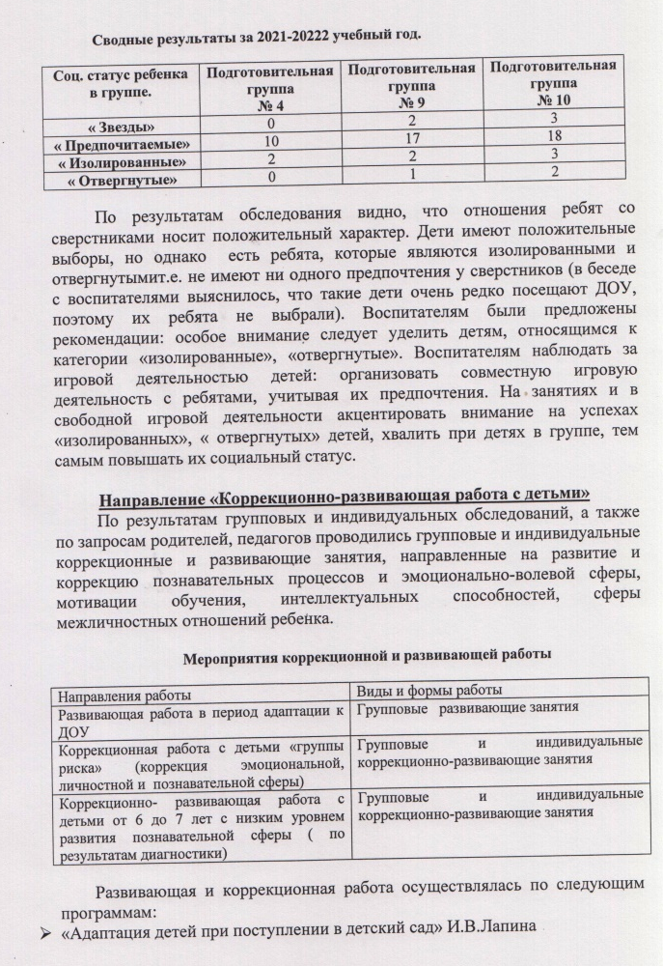
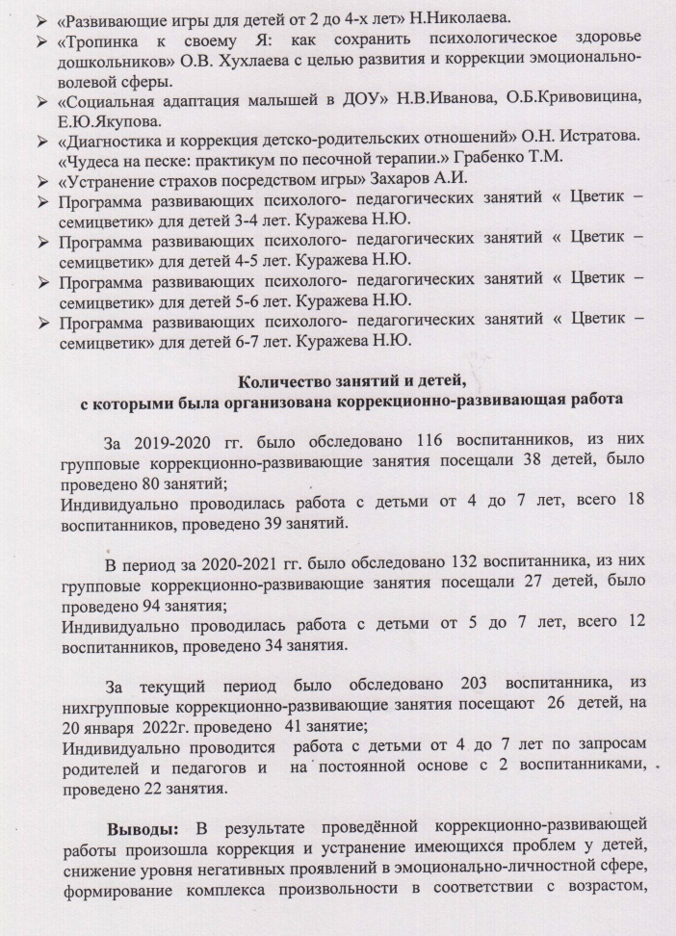
Качество организации деятельности в соответствии с направлениями : психодиагностика, психокоррекция, реабилитация, психопрофилактика, психоконсультирование и психопросвещение)

Slide 8
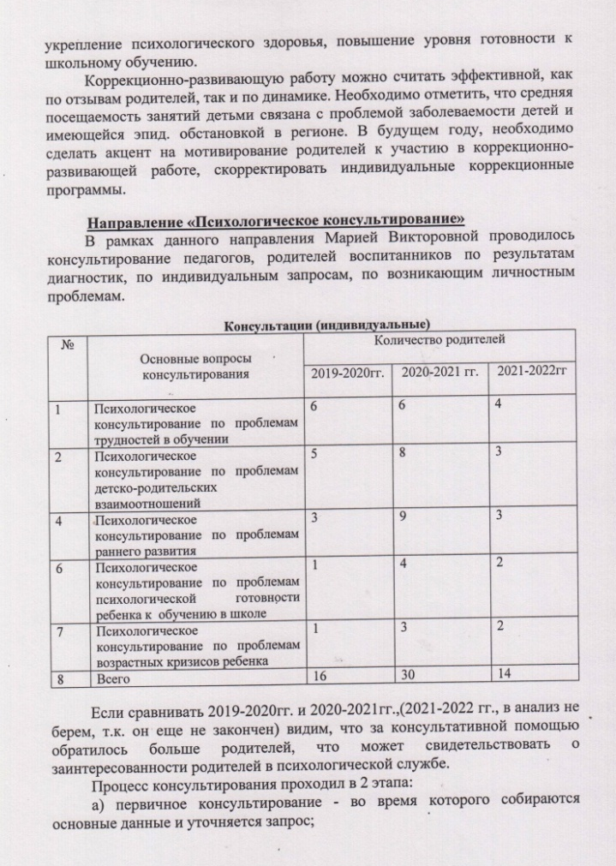
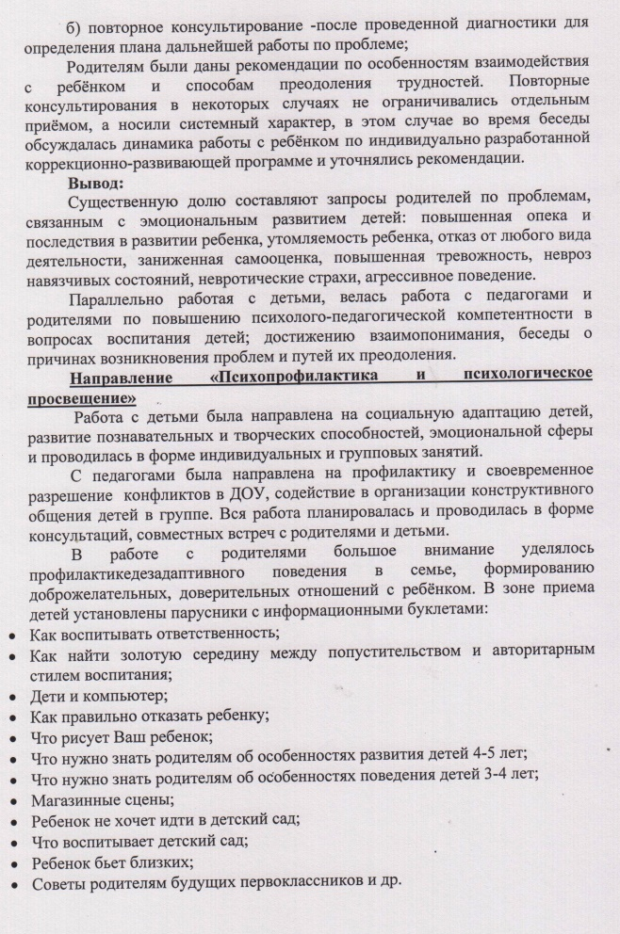
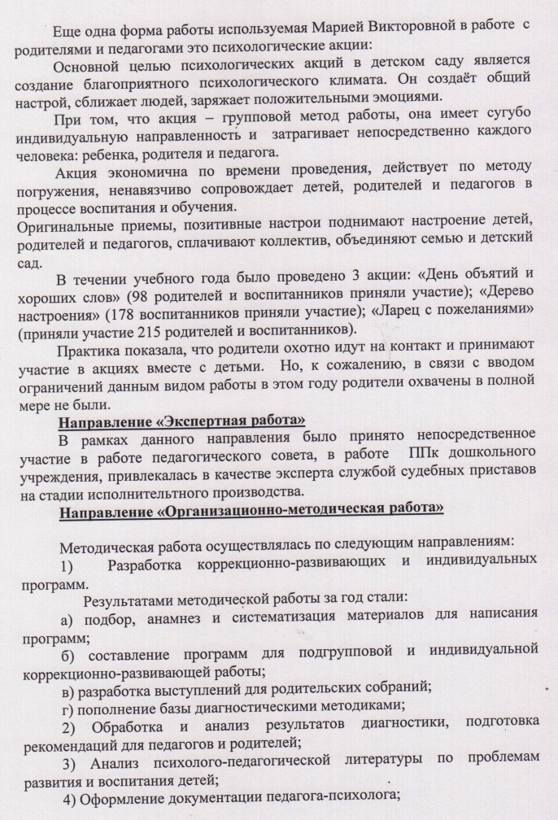
Качество организации деятельности в соответствии с направлениями : психодиагностика, психокоррекция, реабилитация, психопрофилактика, психоконсультирование и психопросвещение)

Slide 9
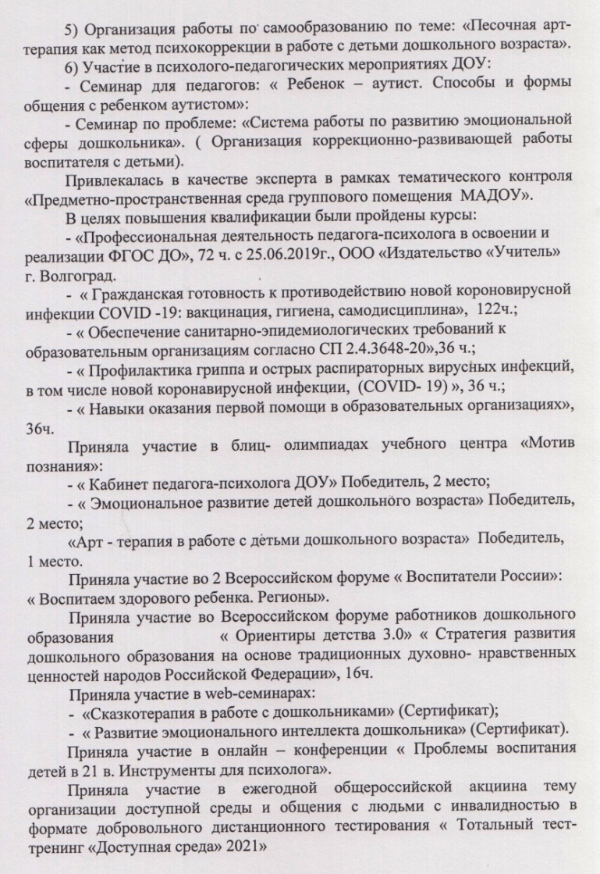
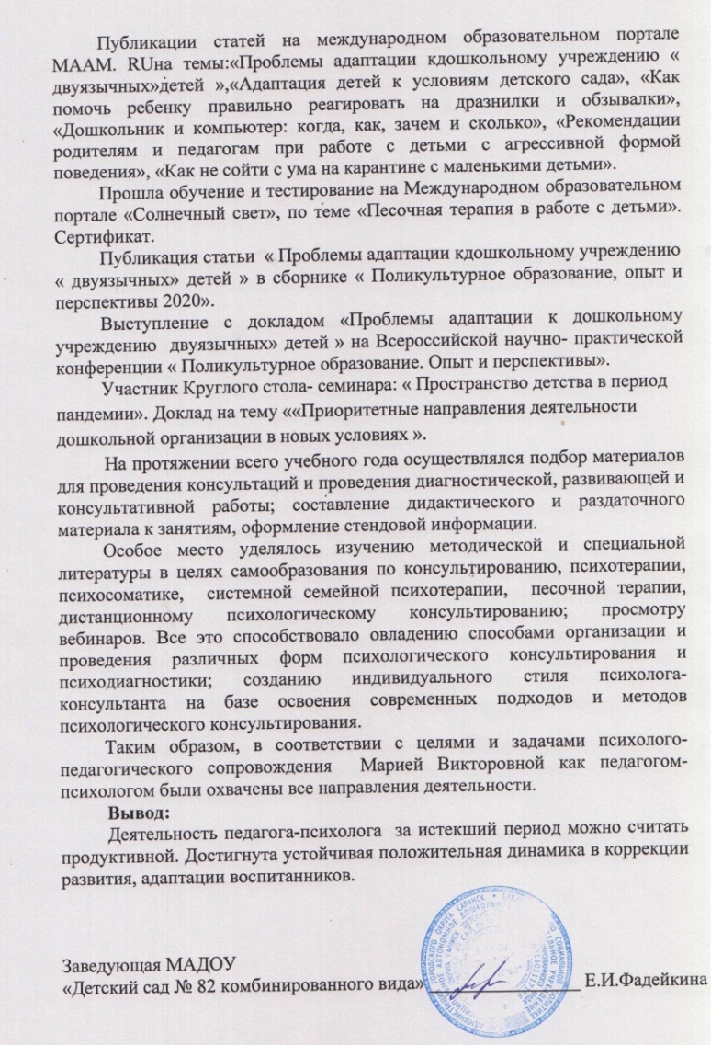
Качество организации деятельности в соответствии с направлениями : психодиагностика, психокоррекция, реабилитация, психопрофилактика, психоконсультирование и психопросвещение)

Slide 10
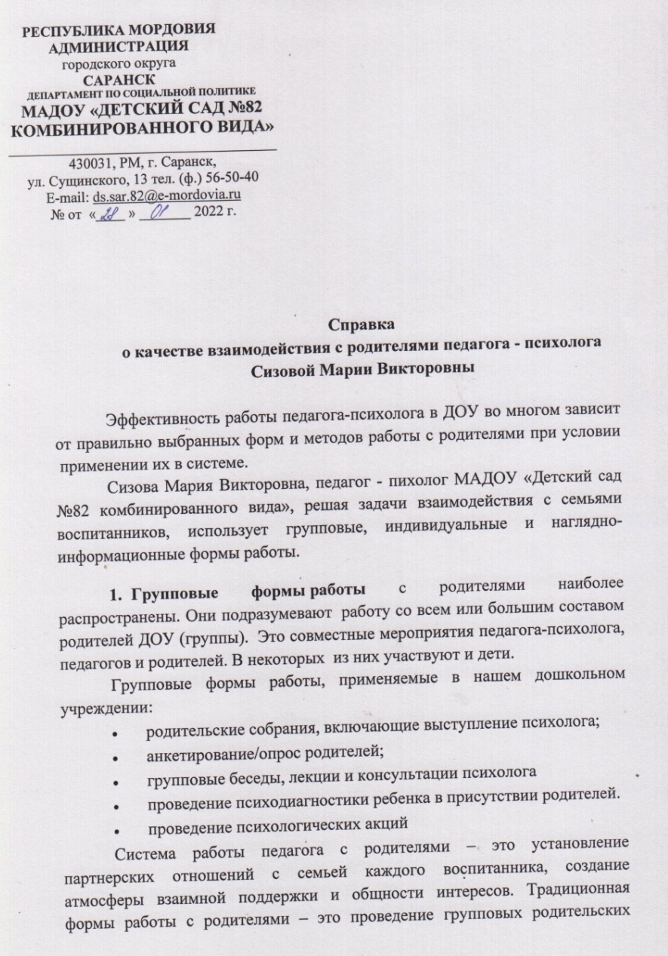
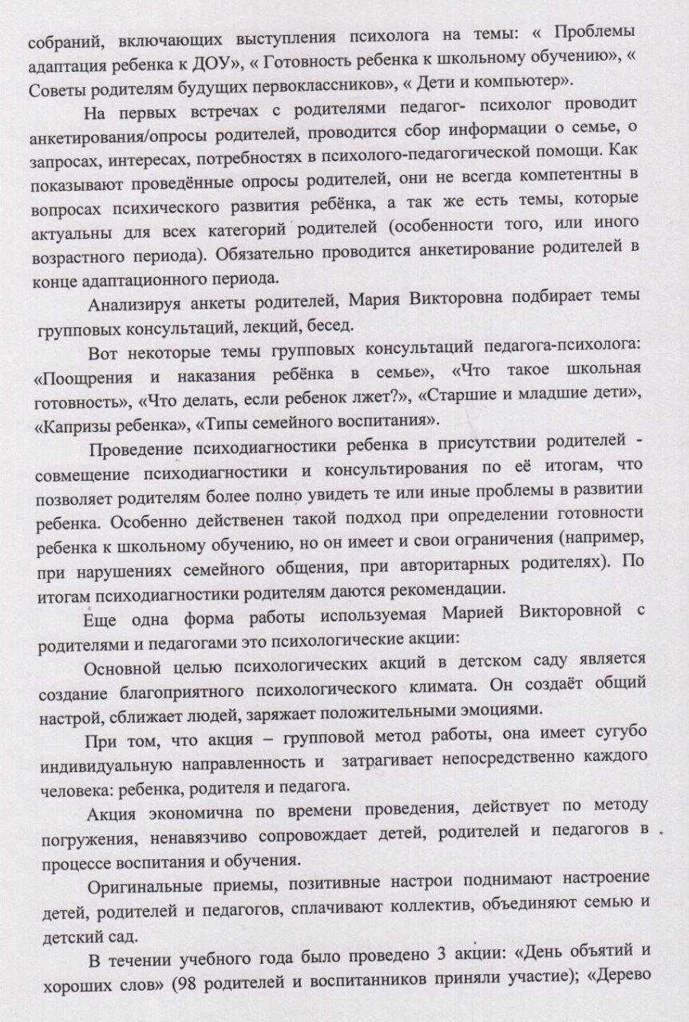
Взаимодействие с родителями

Slide 11
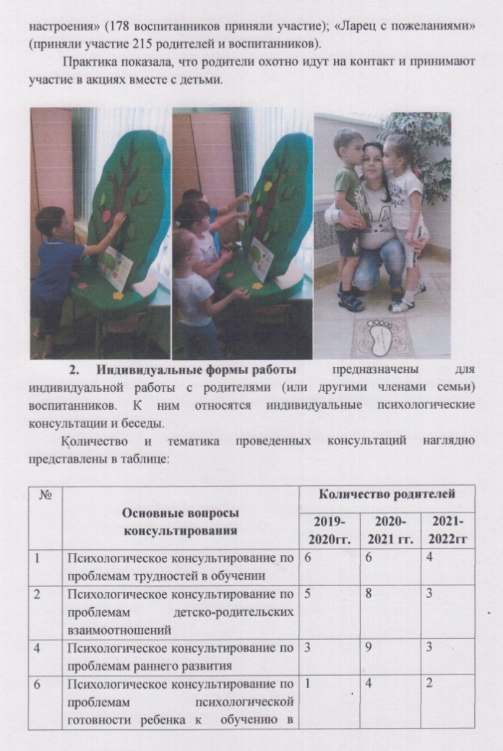
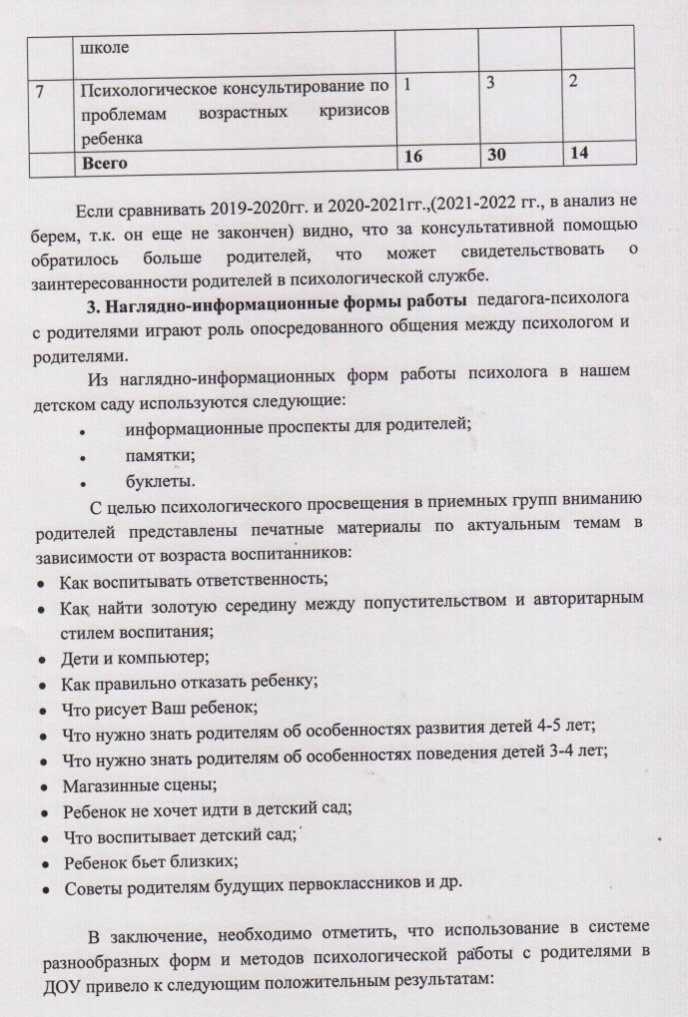
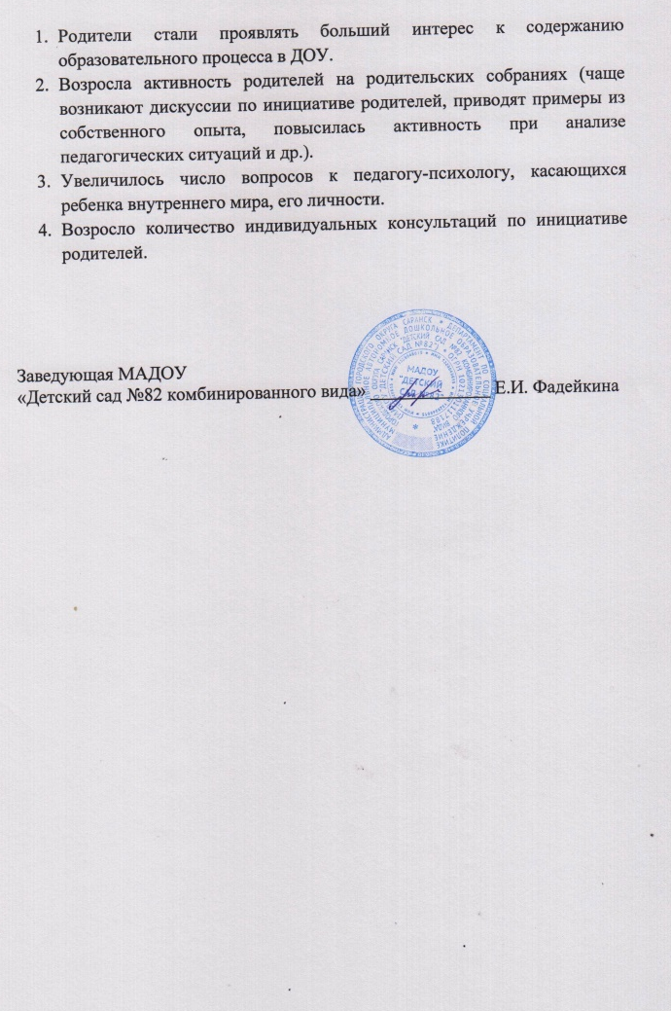
Взаимодействие с родителями

Slide 12
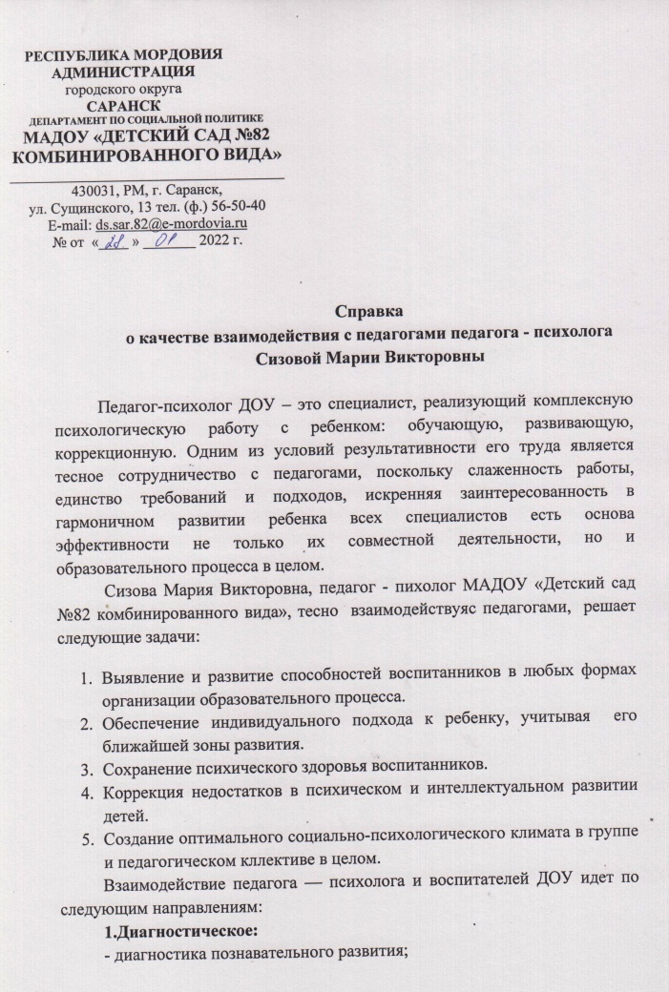
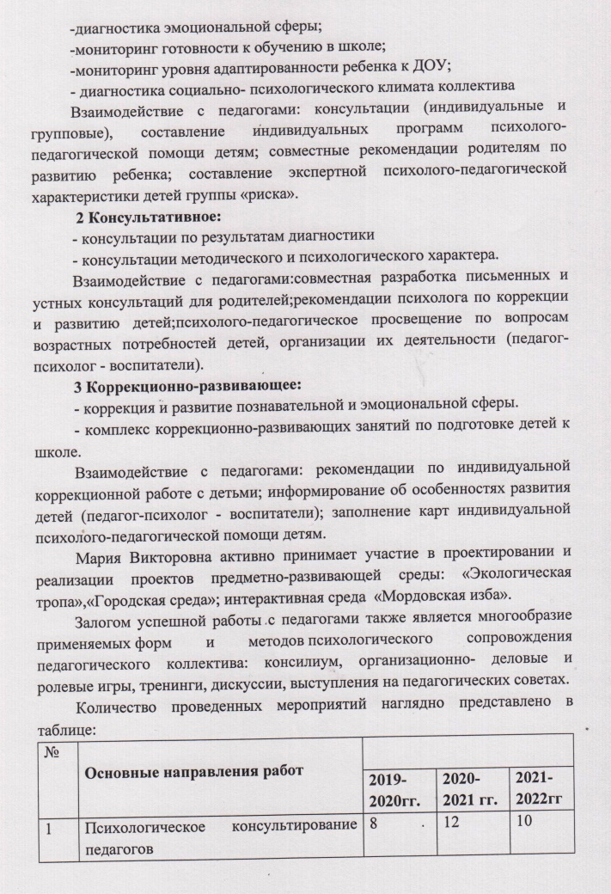
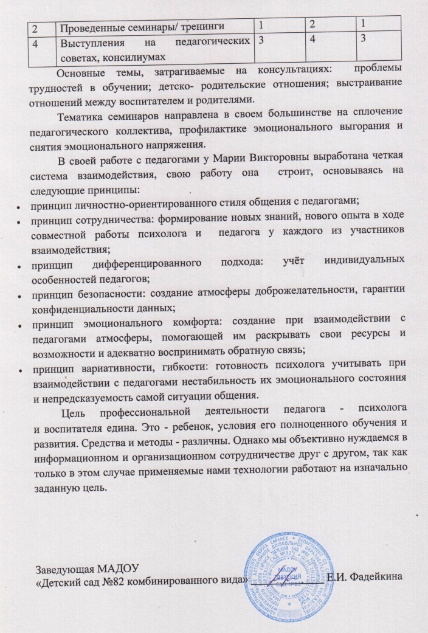
Взаимодействие с педагогами

Slide 13
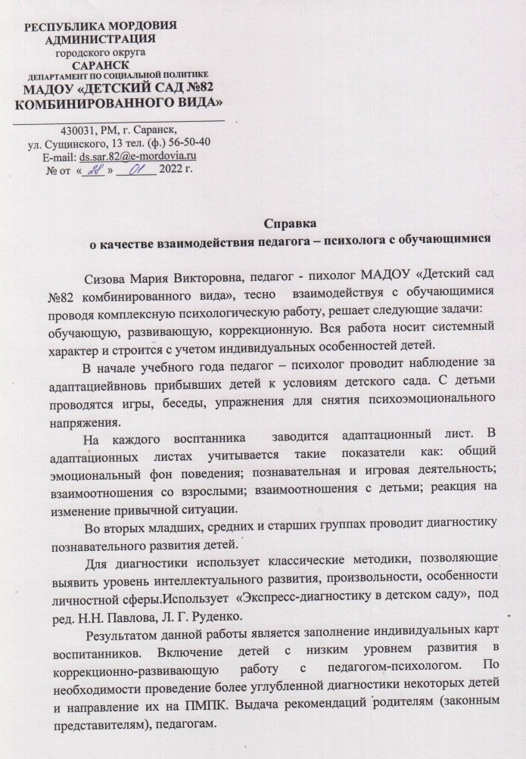
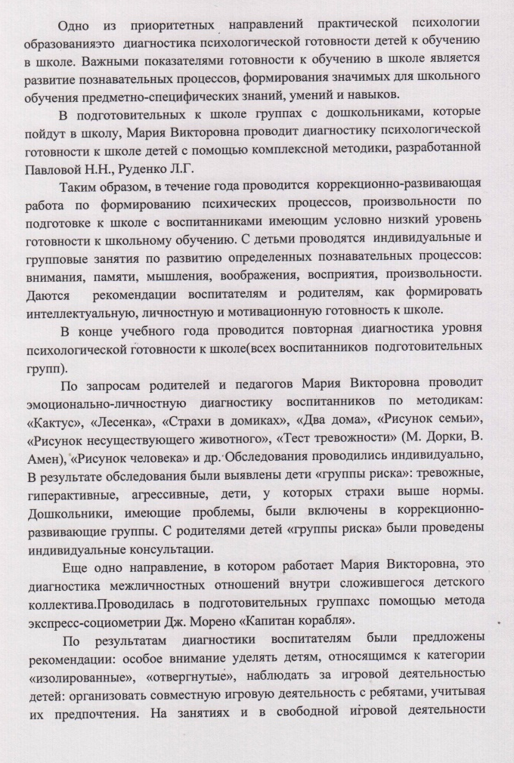
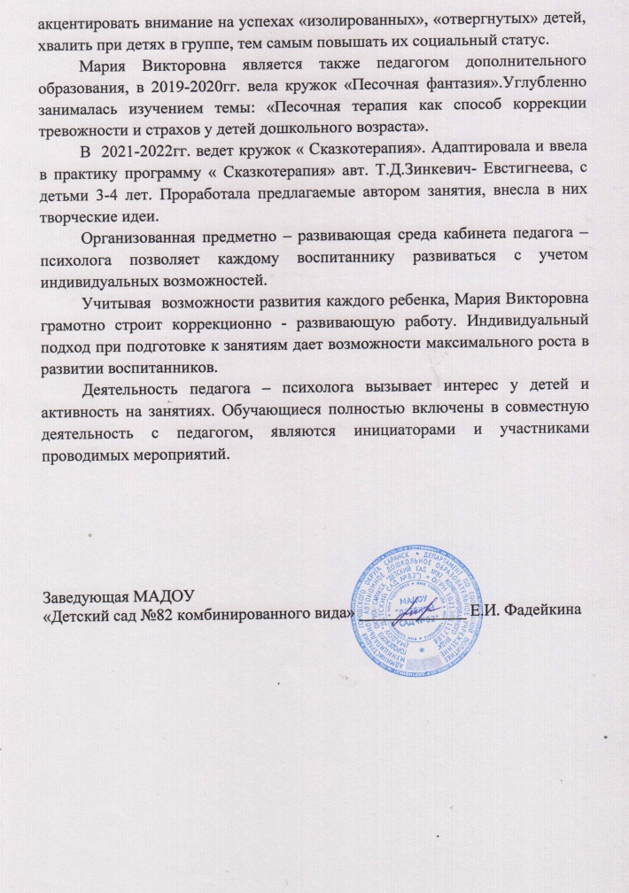
Взаимодействие с обучающимися

Slide 14
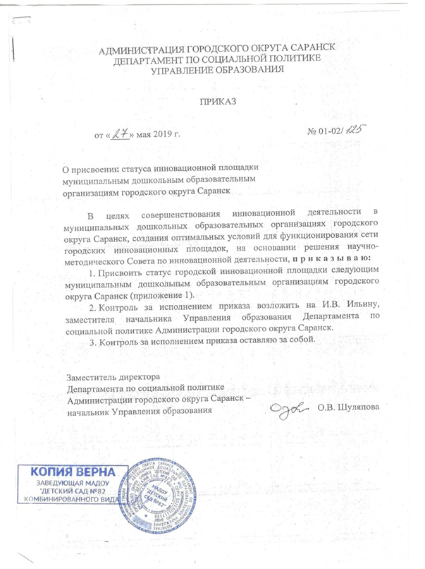
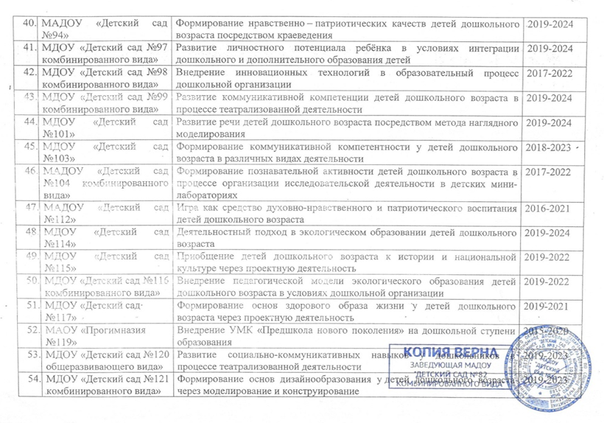
Результаты участия в инновационной ( экспериментальной деятельности)

Slide 15
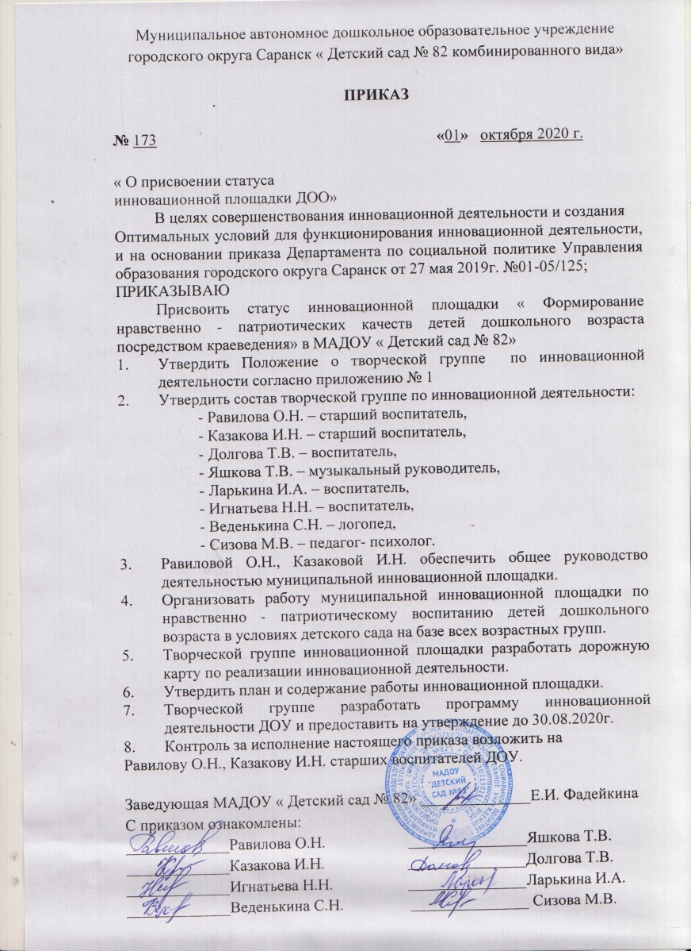
Результаты участия в инновационной ( экспериментальной деятельности)

Slide 16
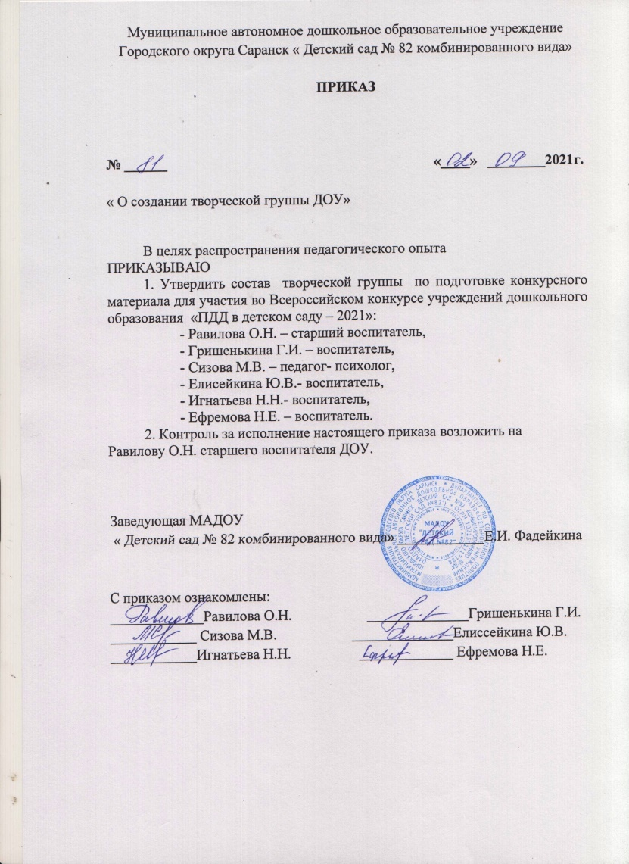
Позитивные результаты внеурочной деятельности: олимпиады, конкурсы, конференции, выставки, турниры, соревнования.

Slide 17
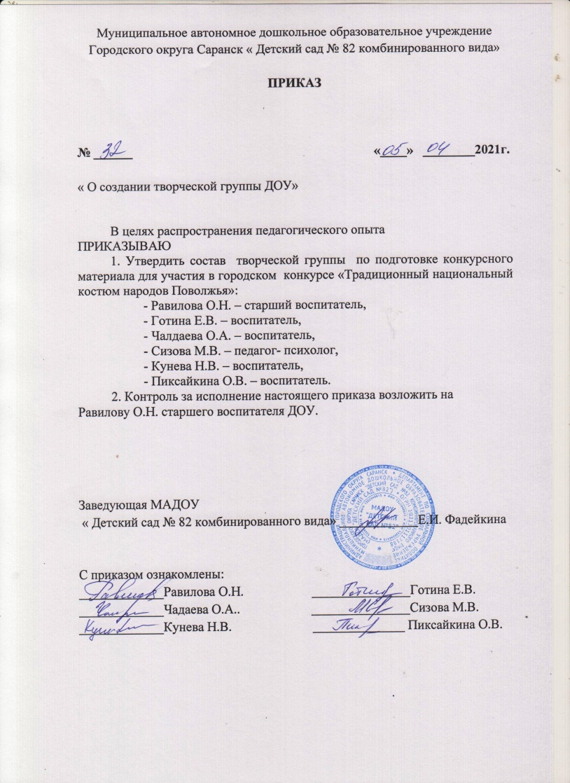
Позитивные результаты внеурочной деятельности: олимпиады, конкурсы, конференции, выставки, турниры, соревнования.

Slide 18
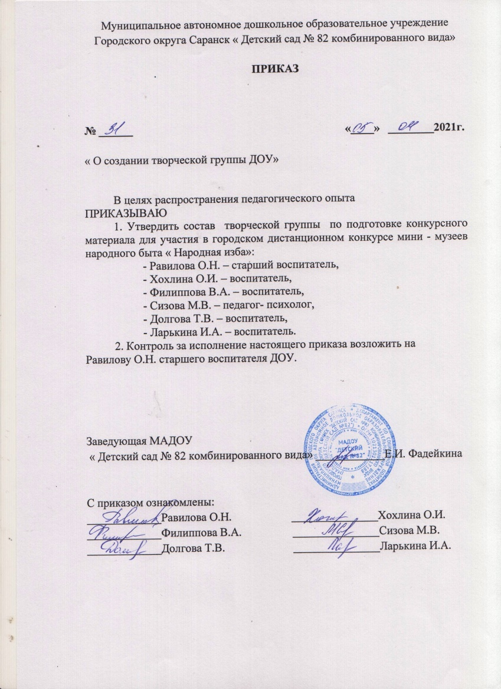
Позитивные результаты внеурочной деятельности: олимпиады, конкурсы, конференции, выставки, турниры, соревнования.

Slide 19
Наличие публикаций

Slide 20
Наличие публикаций

Slide 21
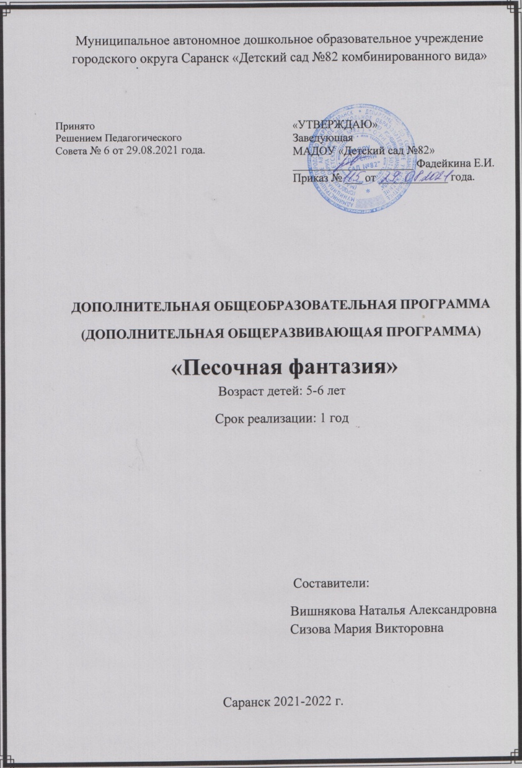
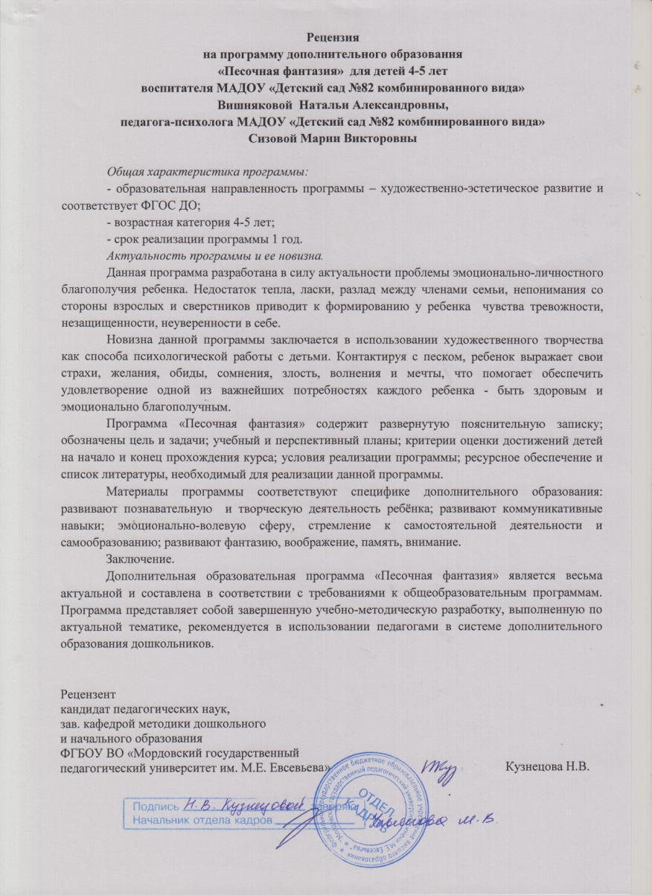
Наличие авторских программ, методических пособий, методических рекомендаций

Slide 22
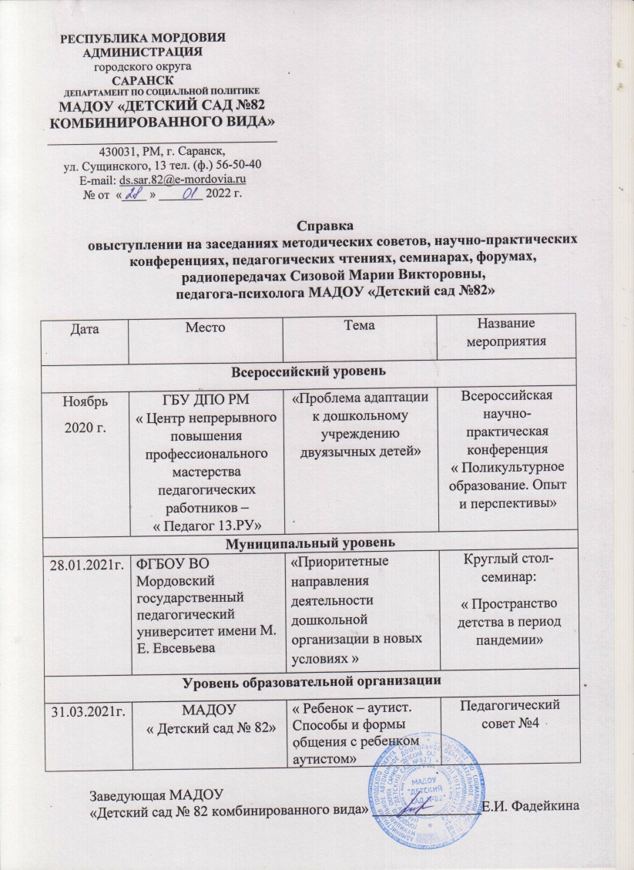
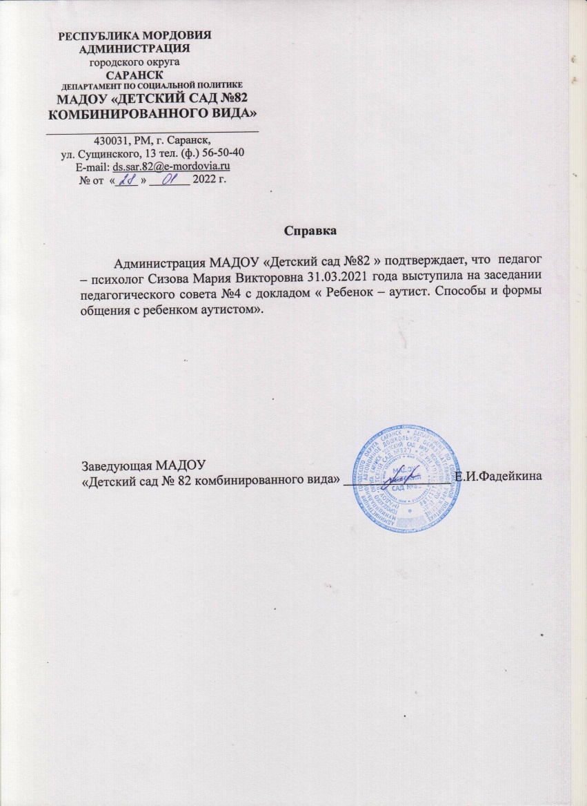
10. Выступления на заседаниях методических советов, научно-практических конференциях, педагогических чтениях, семинарах, секциях, форумах, радиопередачах (очно)

Slide 23
Выступления на заседаниях методических советов, научно-практических конференциях, педагогических чтениях, семинарах, секциях, форумах, радиопередачах (очно)

Slide 24
Выступления на заседаниях методических советов, научно-практических конференциях, педагогических чтениях, семинарах, секциях, форумах, радиопередачах (очно)

Slide 25
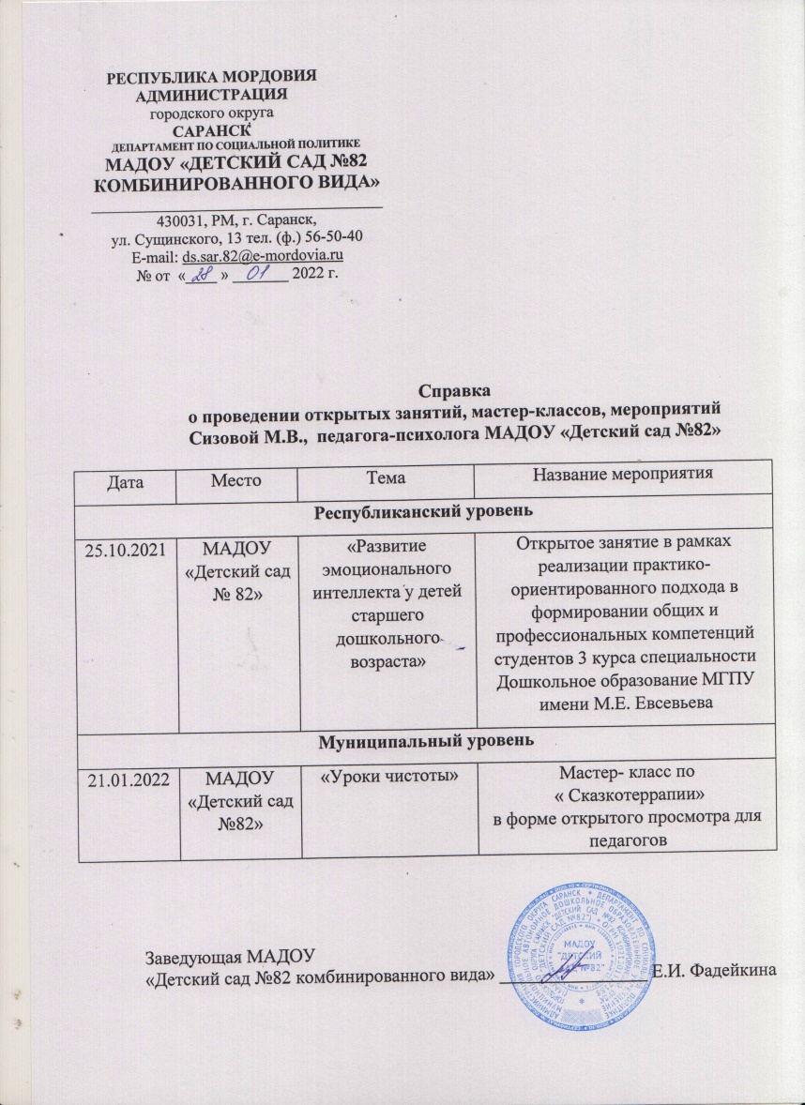
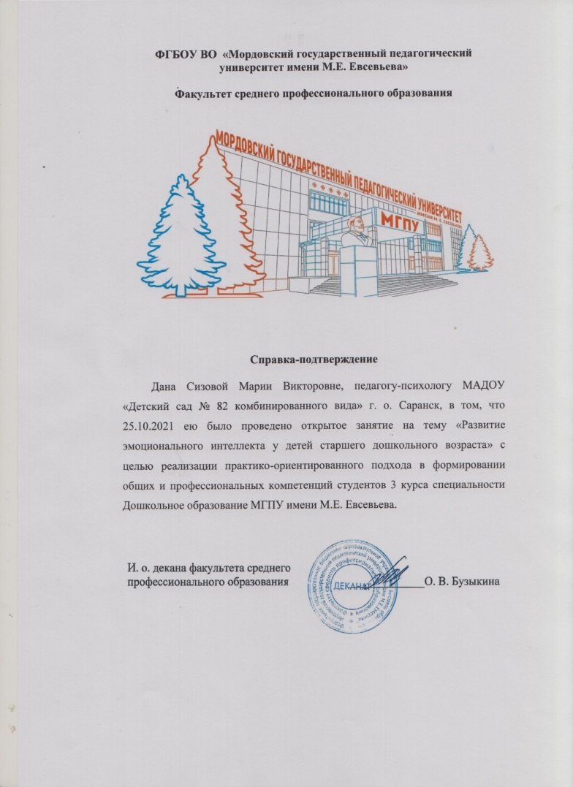
Проведение мастер классов, открытых занятий, мероприятий (очно)

Slide 26
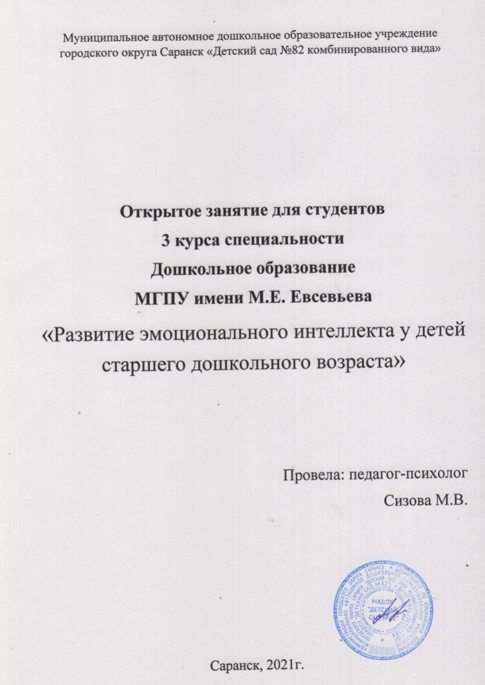
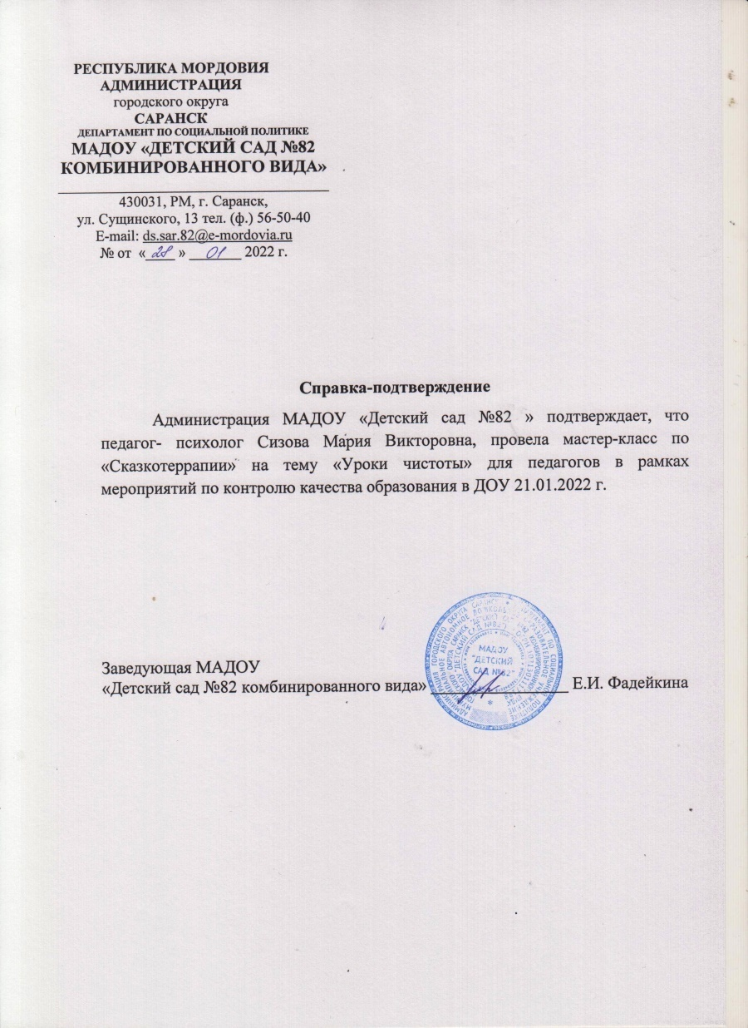
Проведение мастер классов, открытых занятий, мероприятий (очно)

Slide 27
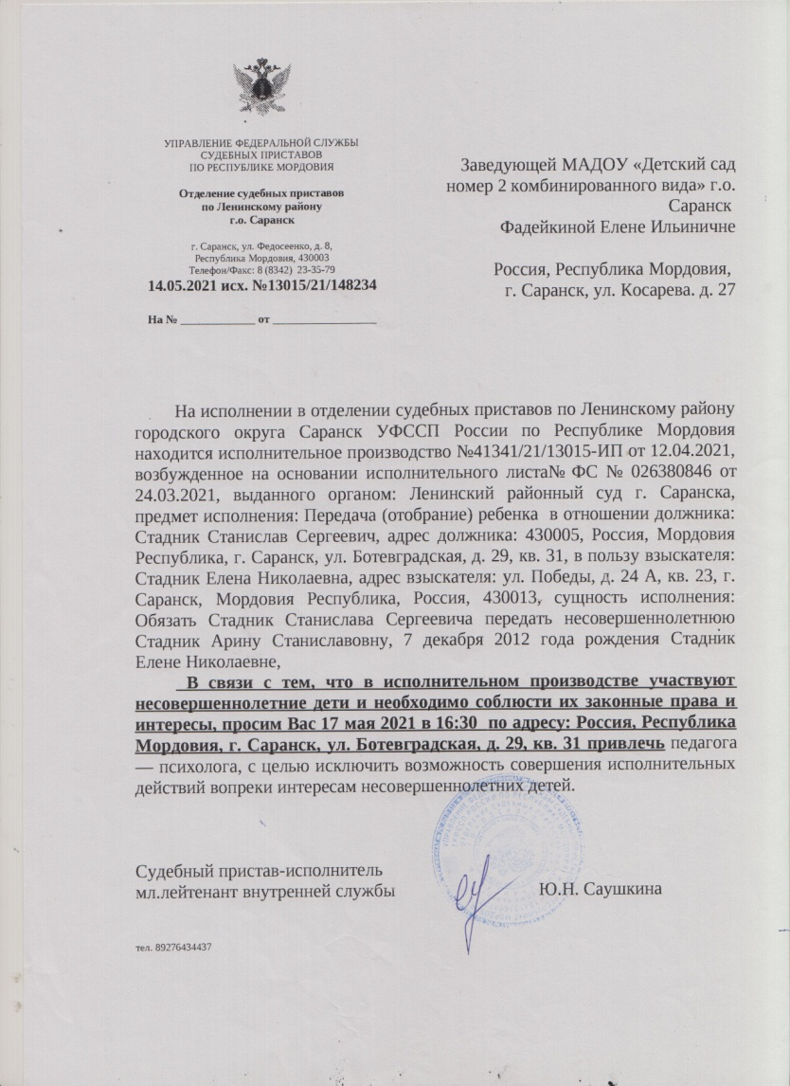
Экспертная деятельность.

Slide 28
Общественно- педагогическая активность педагога: участие в работе педагогически сообществ, комиссиях, в жюри конкурсов
Не имею

Slide 29
Участие педагога в профессиональных конкурсах.

Slide 30
Участие педагога в профессиональных конкурсах.

Slide 31
Наставничество
Не являюсь наставником

Slide 32
Награды и поощрения

